Slide 1
London City Bike Sharing 2015-2017
¿Cómo maximizar los ingresos?
Autores: Iván Sira y Julieta Correia

Slide 2


AGENDA
.01
CONTEXTO Y AUDIENCIA
.02
HIPOTESIS/PREGUNTAS DE INTERES
.03
METADATA
.04
ANALISIS EXPLORATORIO
.05
FEATURE SELECTION
.06
MACHINE LEARNING
.07
INSIGHTS Y RECOMENDACIONES

Slide 3

CONTEXTO:
En la actualidad en la ciudad de Londres, existen diferentes empresas que prestan servicios de transporte sustentable variados, desde taxis híbridos, bicicletas y monopatines eléctricos hasta bicicletas comunes. Es en este ámbito donde la empresa requiere diferenciarse y entregar un servicio de calidad y orientado a cada tipo de usuario, para entregar una experiencia de viaje completa y repetible.
AUDIENCIA:
Este análisis intenta abordar diferentes aristas del servicio para poder contestar aquellas interrogantes que puedan surgir para realizar las mejoras correspondientes al conjunto de elementos que intervienen.
CONTEXTO Y AUDIENCIA

Slide 4

PREGUNTAS PRINCIPALES:
¿Cómo atender las quejas de los usuarios respecto a inconvenientes de disponibilidad en el servicio?
¿Cómo mejorar las campañas de marketing?
PREGUNTAS SECUNDARIAS:
¿Es factible tener alguna medida, bien sea de cantidad de usos de parte de los usuarios, diferenciadas por temporada que permita ser utilizada como indicador en cuanto a las gestiones de capacidad?
¿Es factible poder conocer el uso de los usuarios en cuanto dependiendo de la temperatura, pronóstico del clima, temporada, día u hora para poder abordar de mejor manera las campañas de mercadeo?
PREGUNTAS DE INTERES

Slide 5


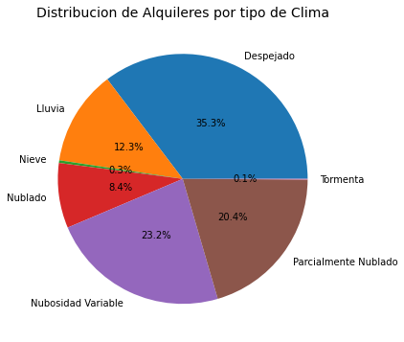
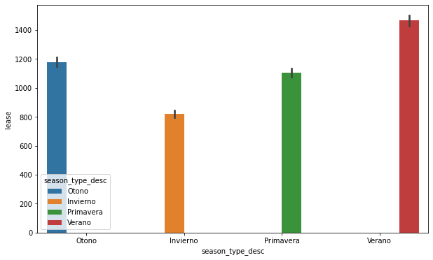
RESUMEN METADATA
Max. Alquiler / hora: 7860
Avg. Alquiler / hora: 1085
Alquileres por temporada

Slide 6

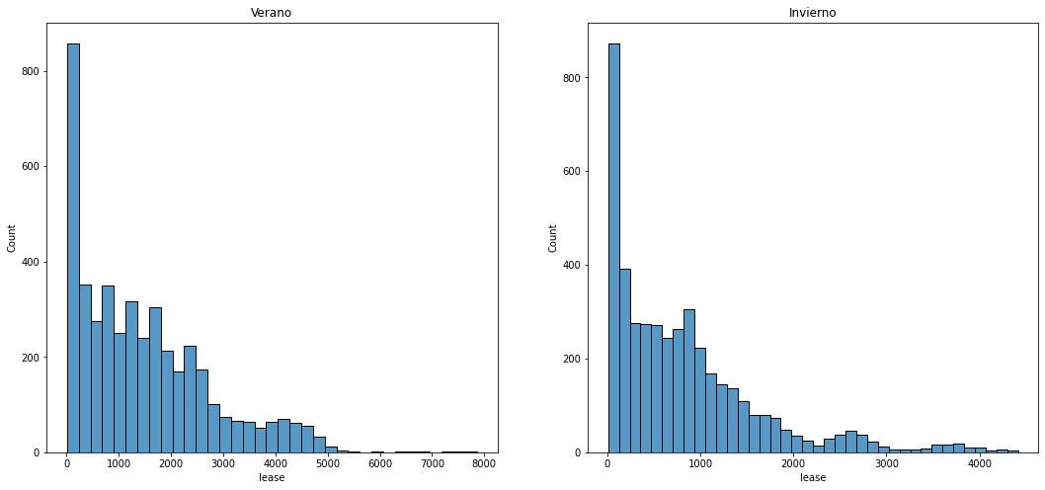
ANALISIS EXPLORATORIO
¿Existen diferencias en la utilización del servicio relacionado a la época del año?
Distribución de alquileres por temporada
Los gráficos de la derecha nos muestran que la manera en que se utiliza el servicio en invierno y verano no tiene diferencias significativas. Se puede observar que mas de 800 registros tienen entre 0 y 250 alquileres. Mientras que, por ejemplo, en verano, muy pocos registros alcanzan los máximos de alquileres (+7000)

Slide 7
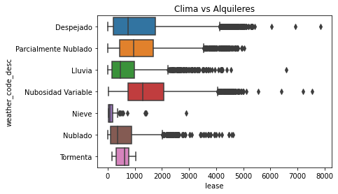

ANALISIS EXPLORATORIO
¿Influye el estado del clima en el alquiler de bicis?
En este gráfico se puede ver que las medianas de cada tipo de clima se mantienen en un rango no muy disperso.
Salvo Tormenta, todos los demás climas tienen outlayers.

Slide 8

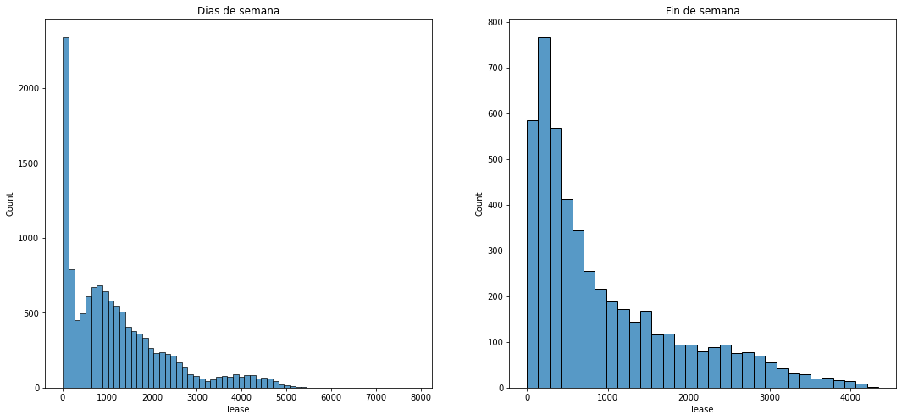
ANALISIS EXPLORATORIO
¿Hay diferencias en el uso entre semana respecto al fin de semana?
En promedio, los días de semana hay hasta 1209 arriendos por hora, mientras que los fines de semana desciende a 977. El pico de alquileres en la semana alcanza los 7860. Los sábados y domingos el máximo es de 4341 en una hora.
De la distribución podemos comentar que los alquileres por hora tanto en los fines de semana como entre semana presentan una asimetría positiva. En días de semana presentan una anomalía en los primeros dos intervalos, ya que los dos primeros tocan el pico de alquileres, y luego se vuelve a observar la asimetría positiva

Slide 9
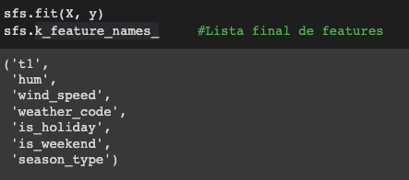


FEATURE SELECTION
¿Qué variables son las mejores?
A través de la técnica de feature selection pudimos obtener el listado de las mejores variables a utilizar en el modelo.
Luego de analizar algunas métricas podemos concluir que el modelo tiene un error promedio de 696 alquileres de bicis. El rango de cantidad de alquileres va desde 0 a 7860.

Slide 10

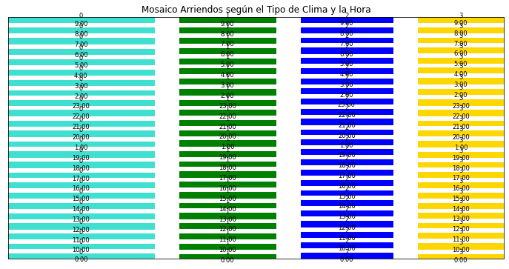
MACHINE LEARNING
REGRESION
Podemos ver que para el valor "despejado" (0), independientemente de las horas, siempre tiene mayor cantidad de alquileres cuando se presenta este tipo de clima.

Slide 11
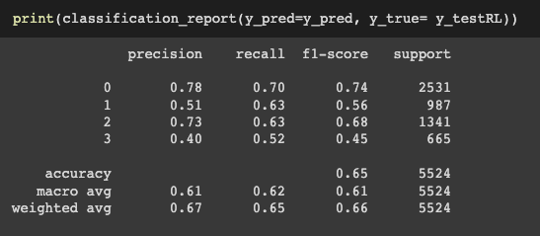
MACHINE LEARNING
REGRESION LOGISTICA
Al igual que el modelo anterior, volvemos a obtener que cuando el clima este 'Despejado' es cuando la demanda sera mayor, en este caso con un 65% de accuracy.
En este modelo buscamos predecir con que tipo de clima la demanda sera mayor, y por los resultados obtenidos podemos decir con un 64% de accuracy, que cuando esta 'Despejado' (0) es cuando la demanda será mas alta

Slide 12


INSIGHTS & RECOMENDACIONES
Insights:
Verano es la temporada mas intensa en termino de cantidad promedio de alquileres.
El promedio de la cantidad de alquileres de viaje de Lunes a Viernes es significativamente mayor que el promedio de la cantidad de alquileres de viaje de en fin de semana.
Recomendaciones:
Las campañas de mercadeo deben ser orientadas por factores que impliquen la temporada. Intensificando, manteniendo o aumentando los esfuerzos en Verano e imprimiendo más campaña en Invierno y temporadas intermedias.
Se recomienda mantener las campañas de mercadeo a usuarios durante los días de semana, e intensificar y promover el uso durante los fines de semana.

